Slide 1
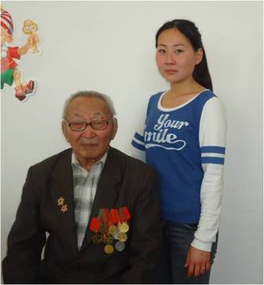
Лхасаранов Ламожаб Мижитович
Родился в 1925 году в с. Зуткулей
Лхасаранова Светлана
ученица 10 класса
«Диалог поколений: Мой дедушка – живой свидетель Великой войны»
Муниципальное бюджетное общеобразовательное учреждение
«Зуткулейская средняя общеобразовательная школа»

Slide 2
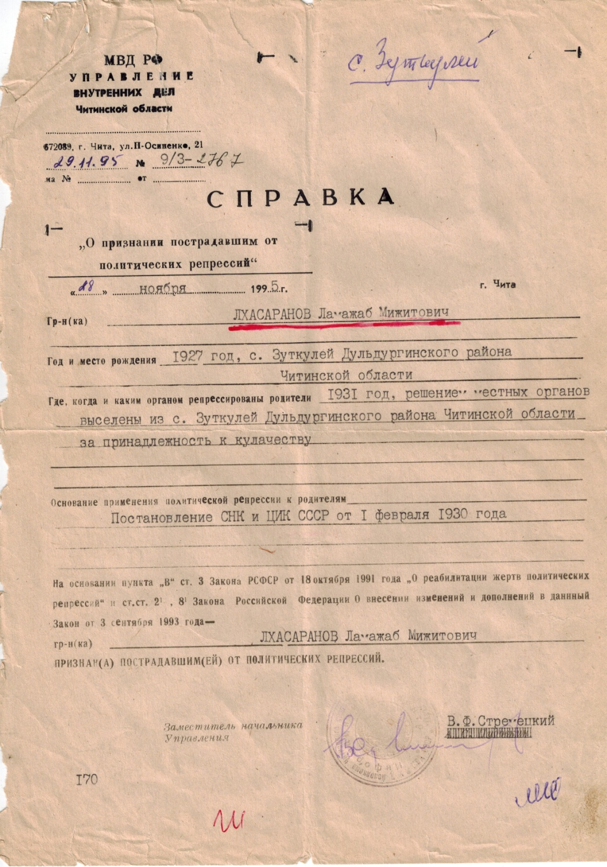

Slide 3
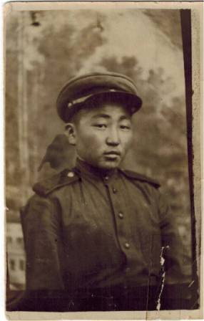
Молодой солдат
Лхасаранов Ламожаб
Призван на службу в
декабре 1944 года

Slide 4
Друзья-однополчане

Slide 11
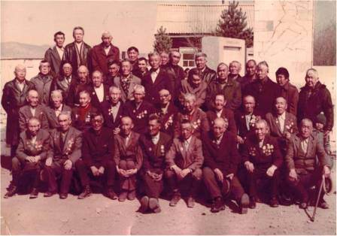
У памятника погибшим воинам-землякам 9 мая 1993 года

Slide 12
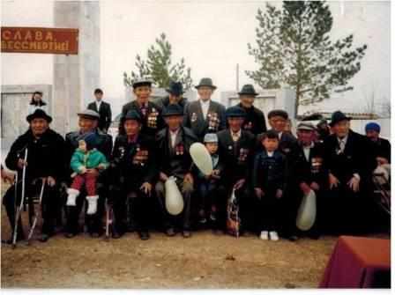
У памятника воинам землякам 9 мая 1998 года
9мая 2001 года

Slide 13
9 мая 2004 года

Slide 14
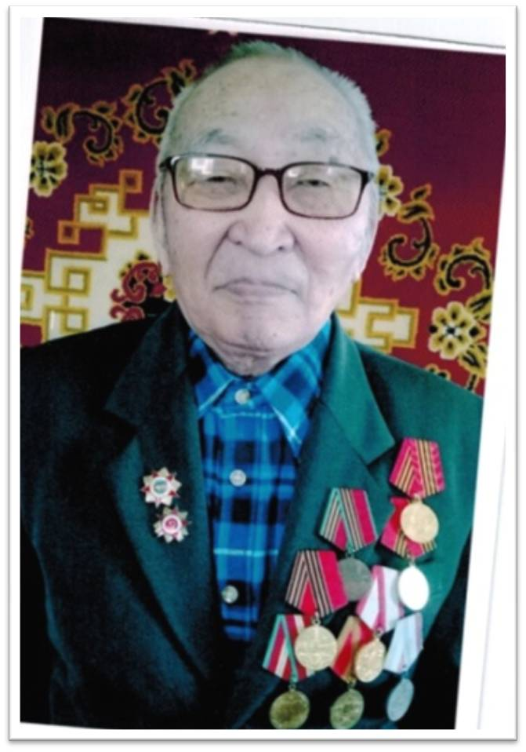
Герой живёт рядом со мной

